Slide 1
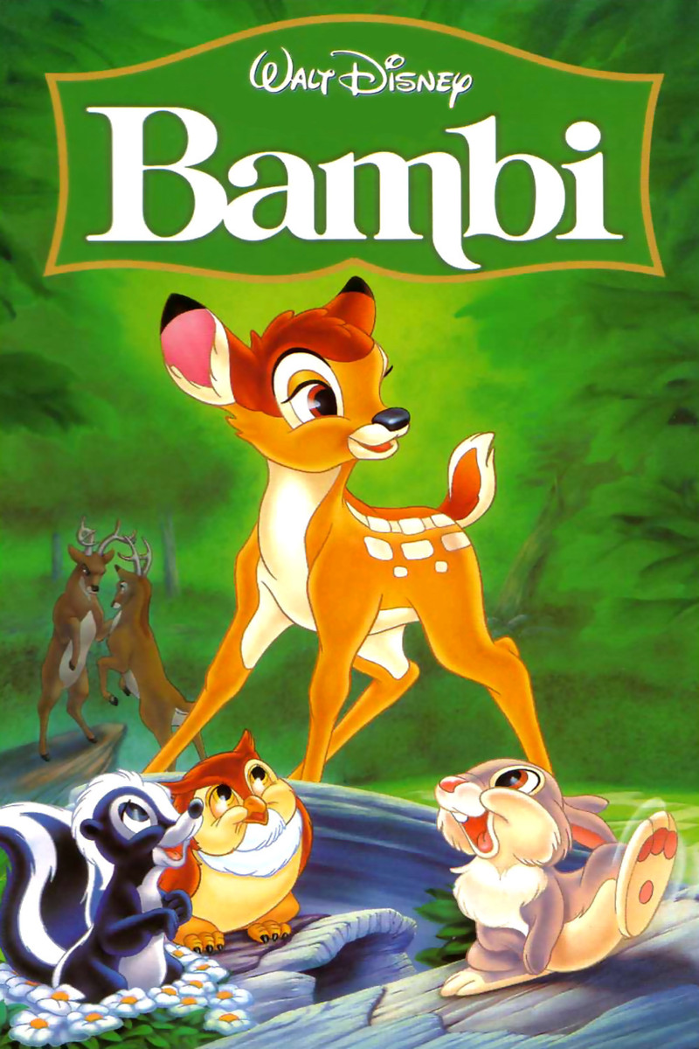

Slide 2
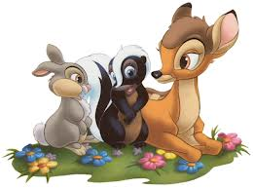

Slide 3
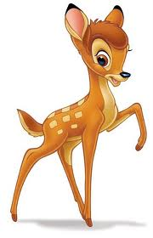

Slide 4
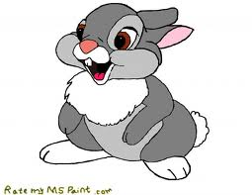

Slide 5
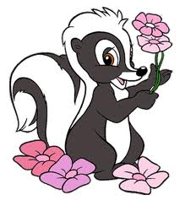

Slide 6
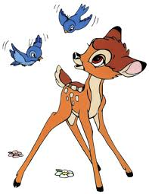

Slide 7
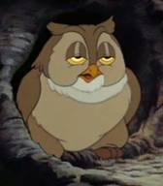

Slide 8
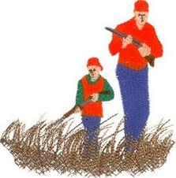

Slide 9
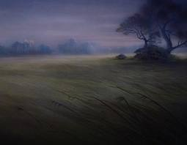

Slide 10
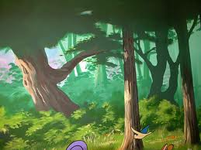

Slide 11
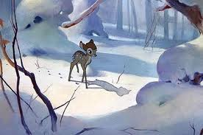

Slide 12
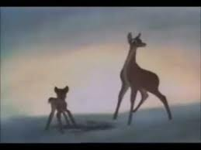
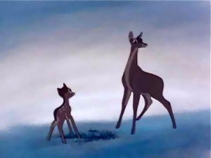

Slide 13
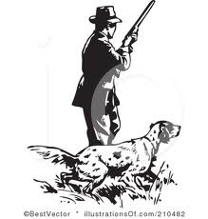
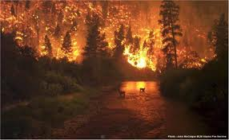

Slide 14
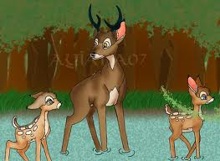
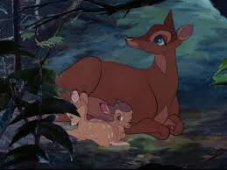

Slide 15
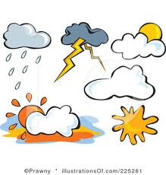

Slide 16
Bambi Definiciones
Bambi
Flor
Tambor
Lechuza
Hombres
Ave
Incendio
Felín
Es el personaje principal y el título de la película
Es el nombre de la mofeta
Es lo que se llama el conejo y es un instrumento musical
Es un sinónimo de búho
Es un antónimo de las mujeres
Es un sinónimo de pájaro
Es un sinónimo de fuego
Es la novia de Bambi

Slide 17
Tener hambre
Tener miedo
Tener sed
Tener sueño
Tener calor
Tener frío
Bosque
Es lo que tienes cuando necesitas comida
Es lo que tienes cuando hay peligro
Es lo que tienes cuando necesitas agua
Cuando estás cansado
Es lo que tienes cuando la temperatura está 101 grados Fahrenheit
Es lo que tienes cuando la temperatura está 28 grados Fahrenheit
Es donde hay muchos árboles para protección

Slide 18
Pradera
Invierno
Primavera
Otoño
Verano
Hay peligro allí porque no hay árboles
Es la estación cuando nieva
Es la estación cuando llueve mucho para las flores
Es la estación cuando hace viento
Es la estación cuando hace mucho calor

Slide 19
Vocabulario de Bambi ¿Qué animal es?
Tambor
Bambi
Flor
Felín
El señor Búho
Conejo
Venado
Mofeta
Venada
Lechuza

Slide 20
Hombres
Otoño
Pájaro
Bosque
Pradera
La primavera
Fuego
Invierno
Tener hambre
Tener sueño
Tener sed
Tener frío
El antónimo de las mujeres
La estación de noviembre
Un sinónimo de ave
Es donde hay muchos árboles (es donde vive Bambi)
Es donde no hay arboles
La estación de abril
Un sinónimo de incendio
La estación de enero
= necesitas comida
= estás cansado/a
= necesitas agua
= la temperatura está 10°

Slide 21
El otoño
El verano
La primavera
El invierno
Hace fresco
Hace mucho viento
Hace mucho calor
Hace sol
Hace buen tiempo
Llueve
Hace mucho frío
Hace mal tiempo
Nieva

Slide 22
Las Preguntas de Bambi
1. ¿Cómo se llama la película y el personaje principal?
2. ¿Cómo se llaman los amigos de Bambi?
3. ¿Qué tipo de animal es Bambi? ¿De qué color es?
4. ¿Qué tipo de animal es Tambor? ¿De qué color es?
5. ¿Qué tipo de animal es Flor? ¿De qué color es?
6. ¿Cuál es un sinónimo de ave?
La película y el personaje principal se llama Bambi.
Los amigos se llaman Tambor, Flor y Felín.
Bambi es un venado y es café.
Tambor es un conejo. Él es gris.
Flor es una mofeta y es blanco y negro.
Un sinónimo de ave es pájaro.

Slide 23
1. ¿Cómo se llama la película (y el personaje principal)?
What’s called the movie and the principal character?
La película se llama Bambi.
2. ¿Cómo se llaman los amigos de Bambi?
What are called the friends of Bambi?
Los amigos de Bambi se llaman Flor y Tambor.
The friends of Bambi are called Flor y Tambor.
3. ¿Qué tipo de animal es Bambi?
What type of animal is Bambi?
El tipo de animal es un venado.
The type of animal is a deer.

Slide 24
7. ¿Cuál es el sinónimo de lechuza?
8. ¿Cuál es el antónimo de hombres?
9. ¿Cómo se llama un lugar donde no hay árboles?
10. ¿Cómo se llama un lugar que tiene muchos árboles?
El sinónimo de lechuza es búho.
El antónimo de hombres es mujeres.
Un lugar donde no hay árboles se llama pradera.
Un lugar que tiene muchos árboles se llama bosque.

Slide 25
11. ¿En qué estación Bambi tiene hambre?
12. ¿Por qué Bambi tiene cuidado en la pradera?
13. ¿Por qué hay peligro en el bosque?
14. ¿Cuántos bebés tienen Bambi y Felín al final de la película?
15. ¿Qué tiempo hace hoy?
Bambi tiene hambre en el invierno.
Bambi tiene cuidado en la pradera porque hay peligros/ hay hombres con pistolas.
Hay peligro en el bosque porque hay hombres con pistolas y un fuego.
Al final de la película Bambi y Felín tienen dos bebés.
Hace buen tiempo. / Hace sol./ Hace fresco.

